Slide 1
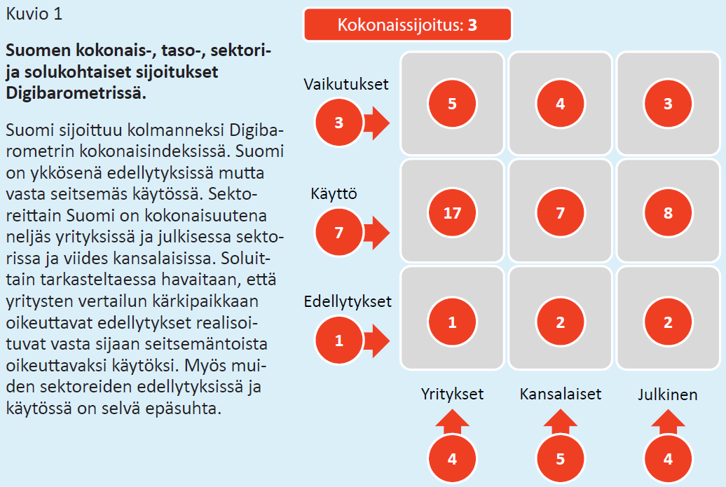
www.digibarometri.fi
www.digibarometri.fi

Slide 2
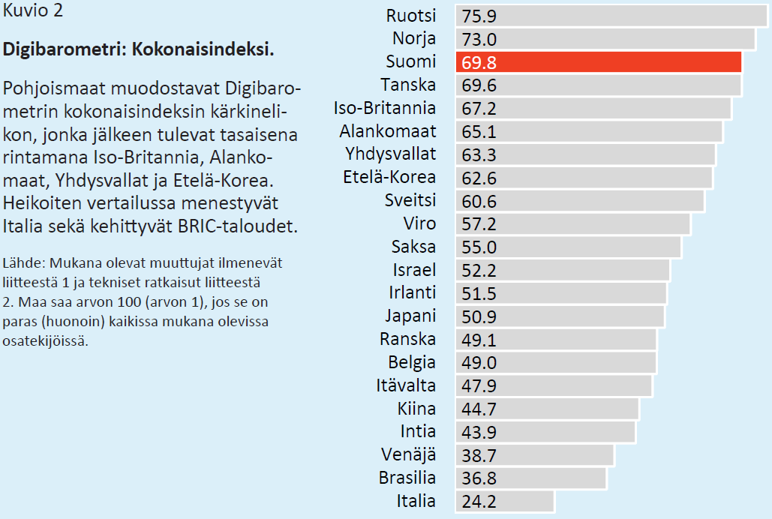
www.digibarometri.fi
www.digibarometri.fi

Slide 3
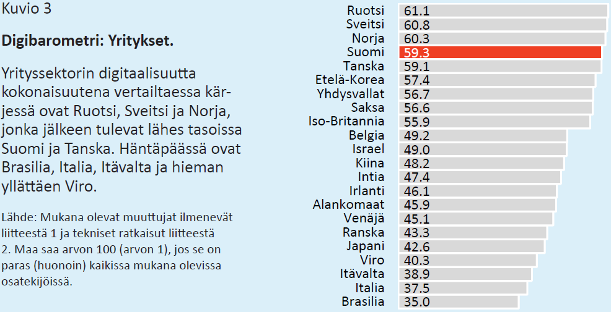
www.digibarometri.fi
www.digibarometri.fi

Slide 4
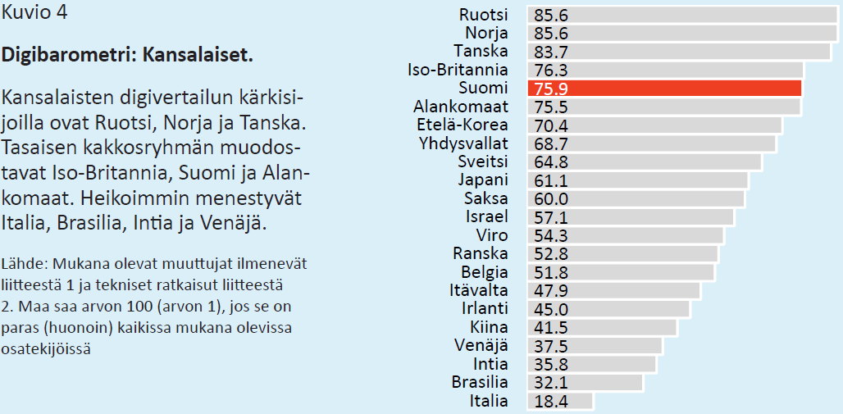
www.digibarometri.fi
www.digibarometri.fi

Slide 5
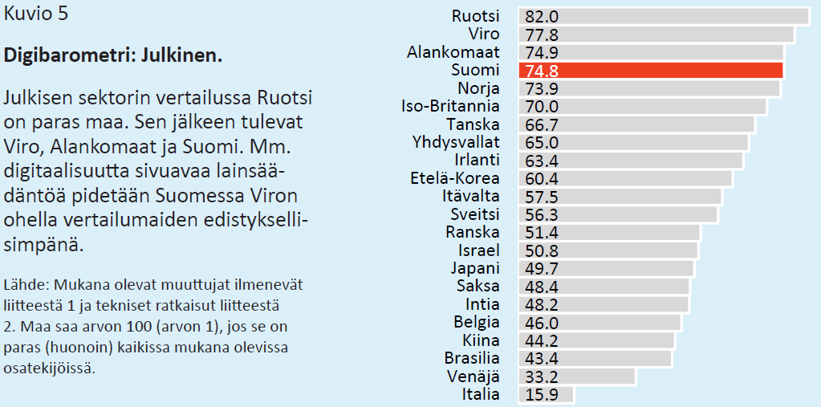
www.digibarometri.fi
www.digibarometri.fi

Slide 6
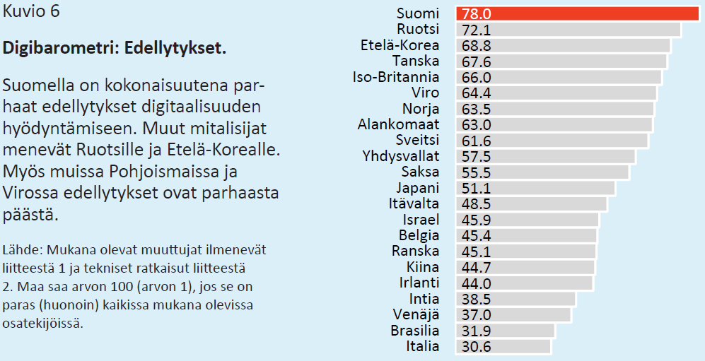
www.digibarometri.fi
www.digibarometri.fi

Slide 7
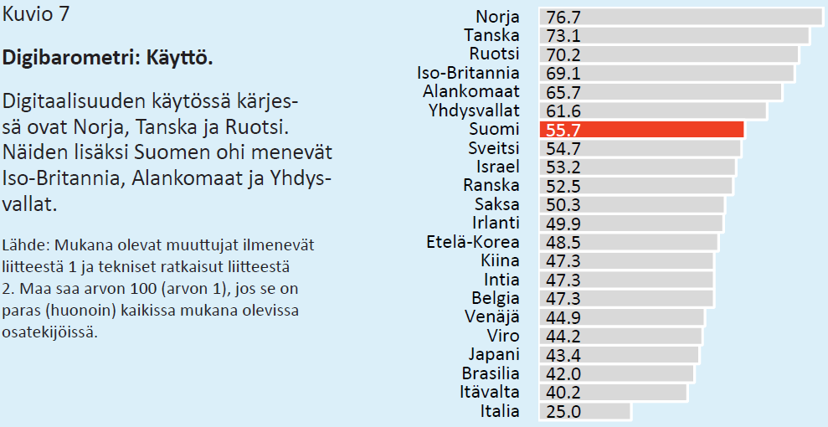
www.digibarometri.fi
www.digibarometri.fi

Slide 8
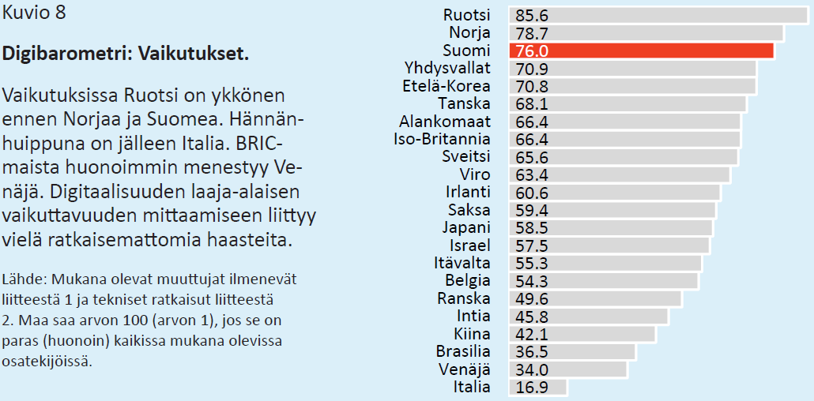
www.digibarometri.fi
www.digibarometri.fi

Slide 9
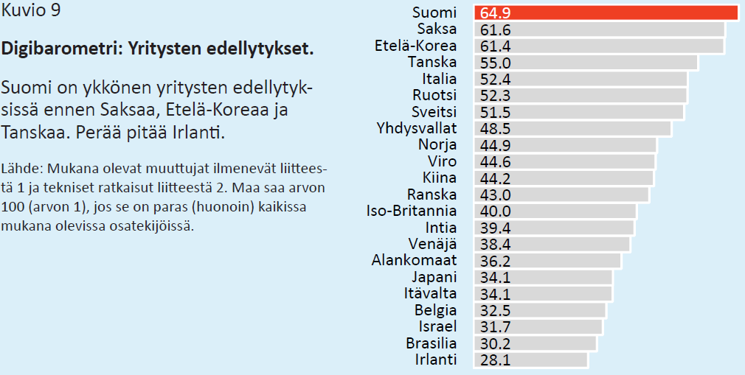
www.digibarometri.fi
www.digibarometri.fi

Slide 10
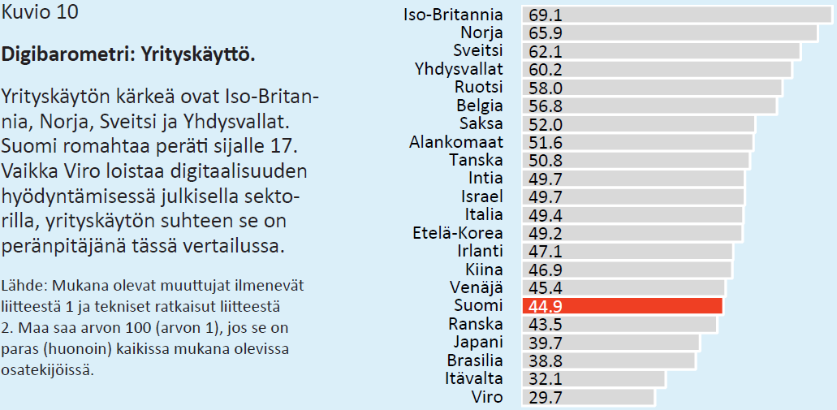
www.digibarometri.fi
www.digibarometri.fi

Slide 11
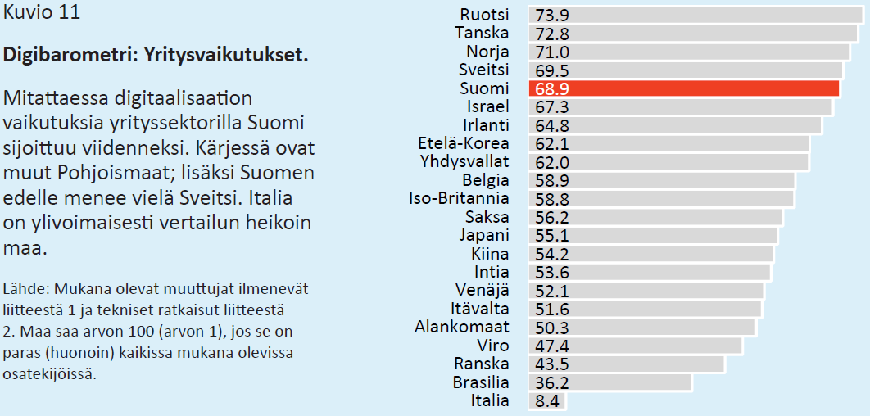
www.digibarometri.fi
www.digibarometri.fi

Slide 12
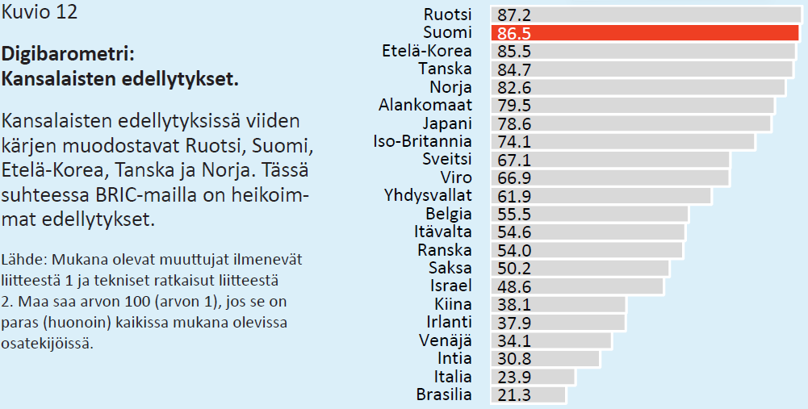
www.digibarometri.fi
www.digibarometri.fi

Slide 13
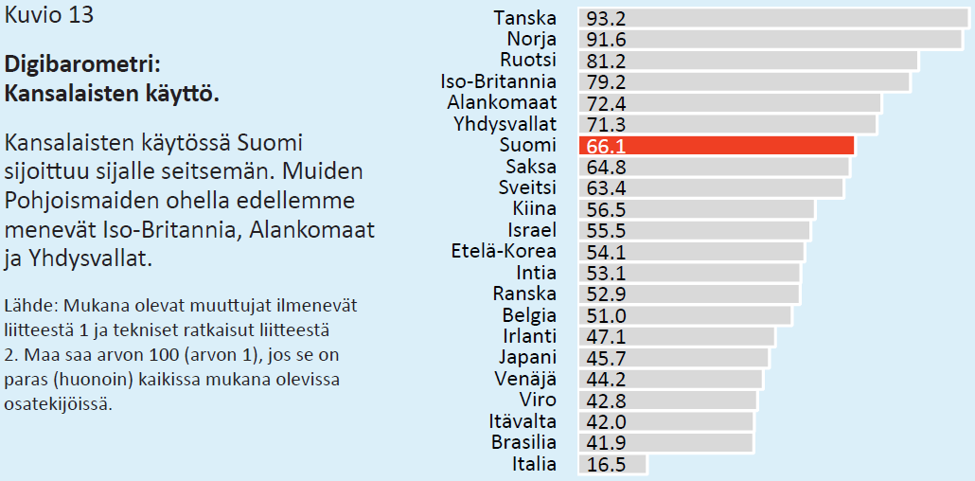
www.digibarometri.fi
www.digibarometri.fi

Slide 14
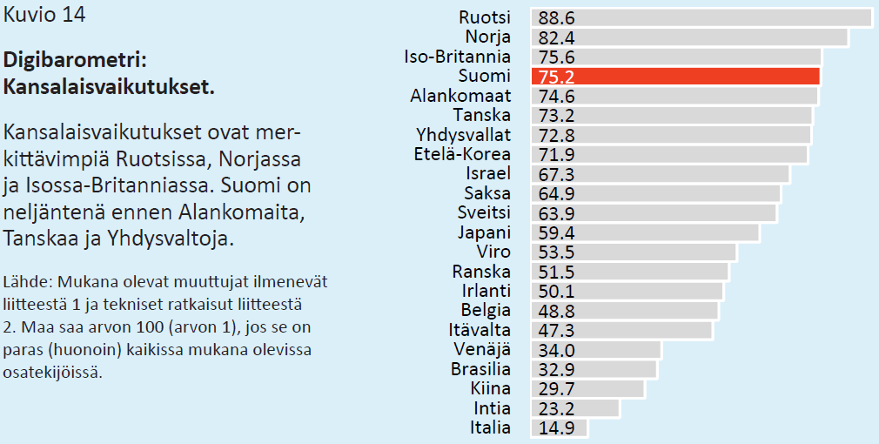
www.digibarometri.fi
www.digibarometri.fi

Slide 15
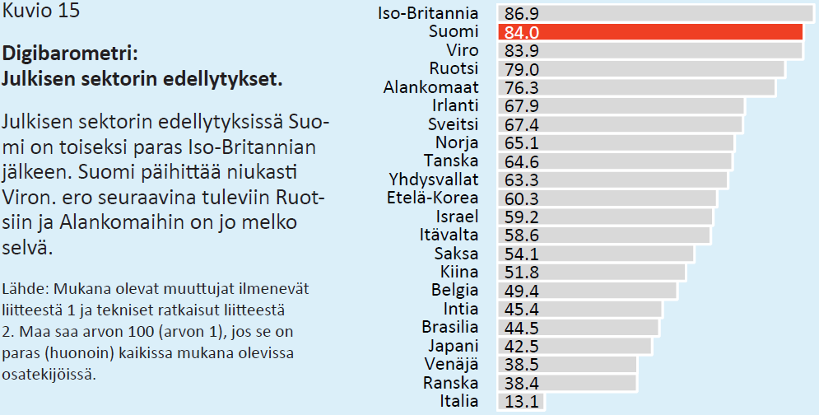
www.digibarometri.fi
www.digibarometri.fi

Slide 16
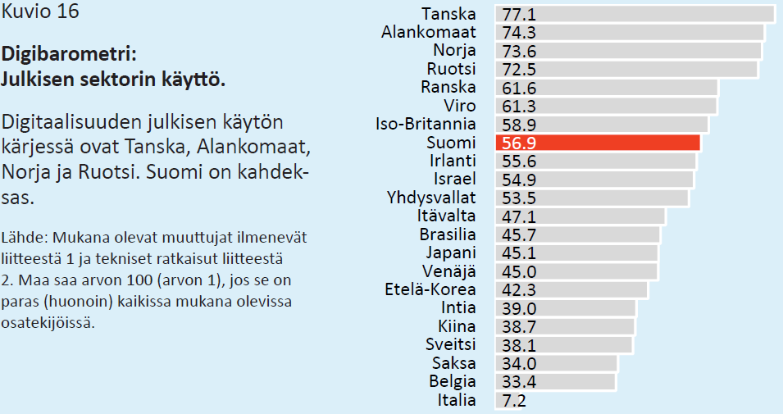
www.digibarometri.fi
www.digibarometri.fi

Slide 17
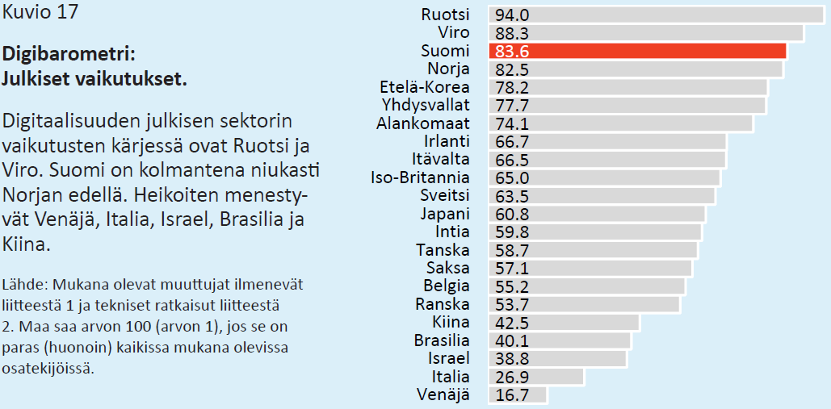
www.digibarometri.fi
www.digibarometri.fi

Slide 18
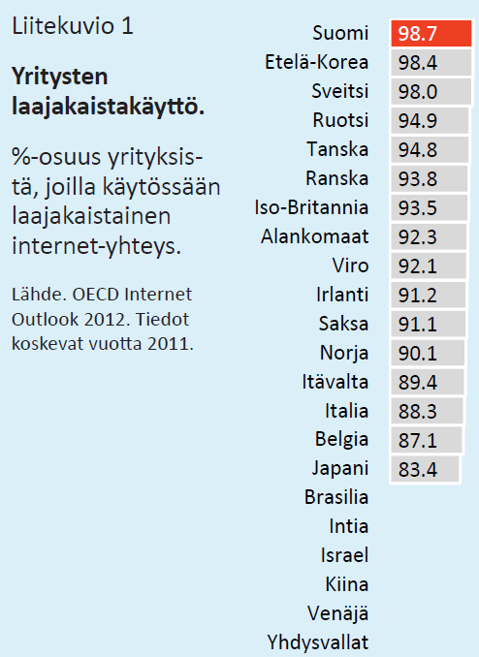
www.digibarometri.fi
www.digibarometri.fi

Slide 19
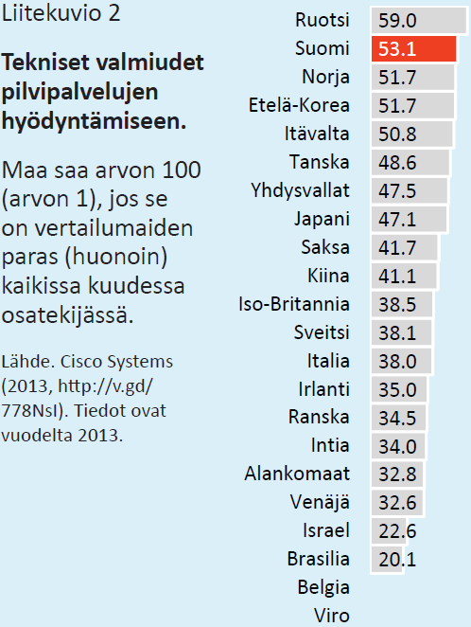
www.digibarometri.fi
www.digibarometri.fi

Slide 20
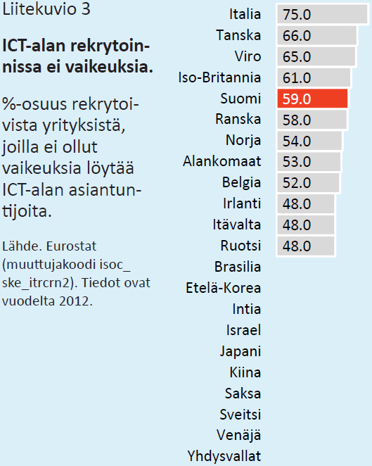
www.digibarometri.fi
www.digibarometri.fi

Slide 21
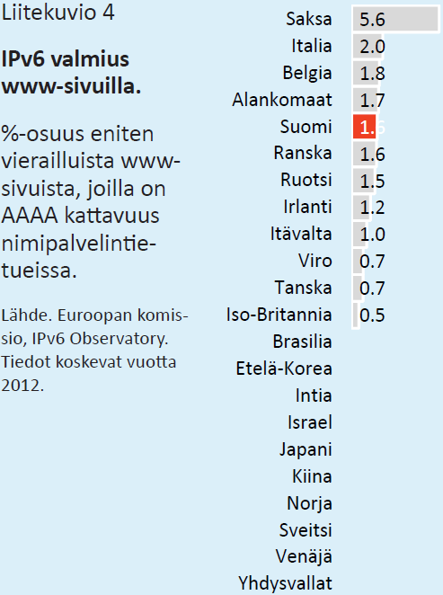
www.digibarometri.fi
www.digibarometri.fi

Slide 22
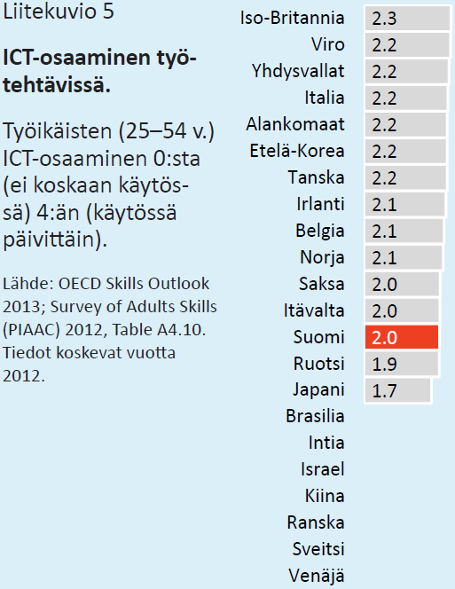
www.digibarometri.fi
www.digibarometri.fi

Slide 23
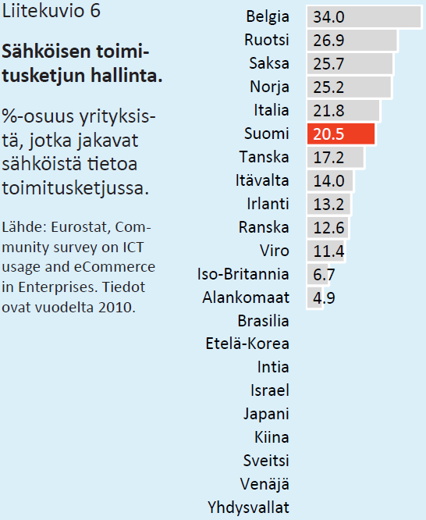
www.digibarometri.fi
www.digibarometri.fi

Slide 24
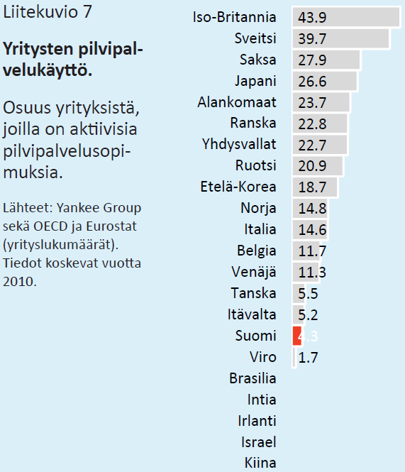
www.digibarometri.fi
www.digibarometri.fi

Slide 25
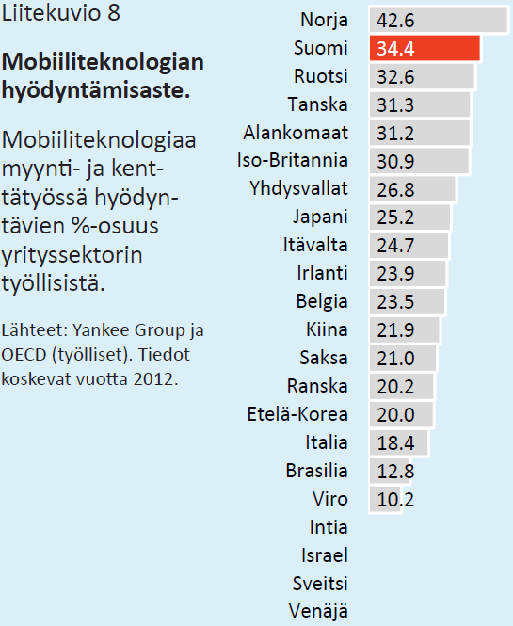
www.digibarometri.fi
www.digibarometri.fi

Slide 26
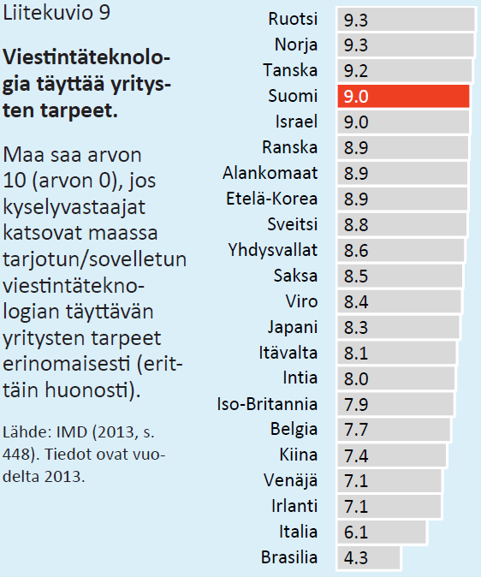
www.digibarometri.fi
www.digibarometri.fi

Slide 27
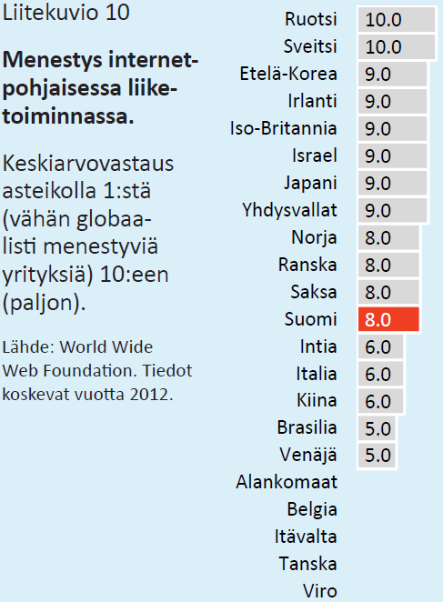
www.digibarometri.fi
www.digibarometri.fi

Slide 28
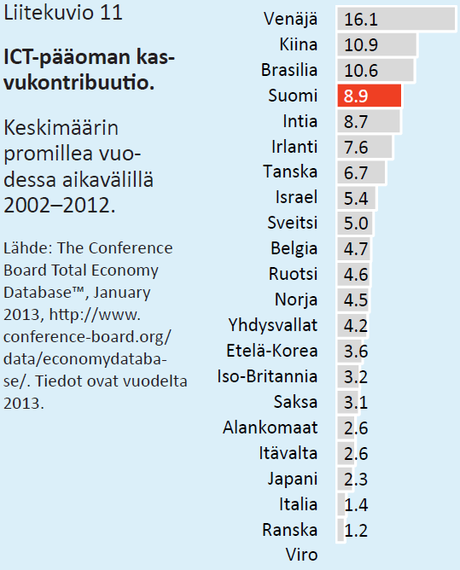
www.digibarometri.fi
www.digibarometri.fi

Slide 29
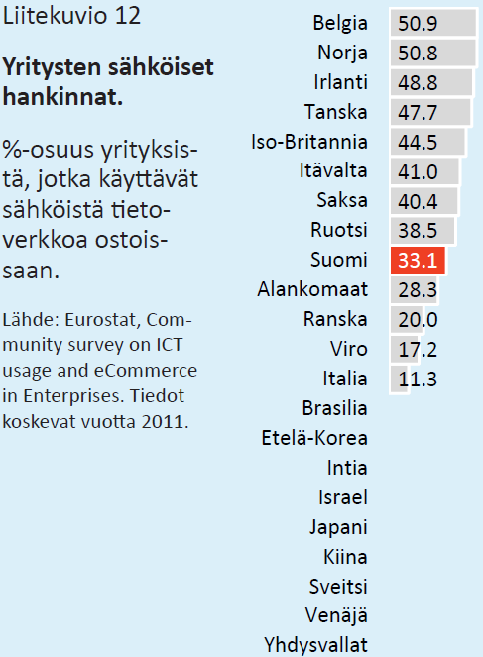
www.digibarometri.fi
www.digibarometri.fi

Slide 30
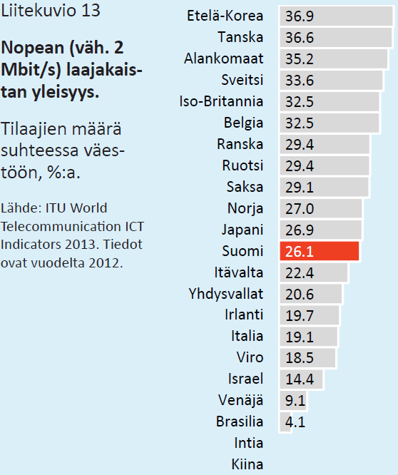
www.digibarometri.fi
www.digibarometri.fi

Slide 31
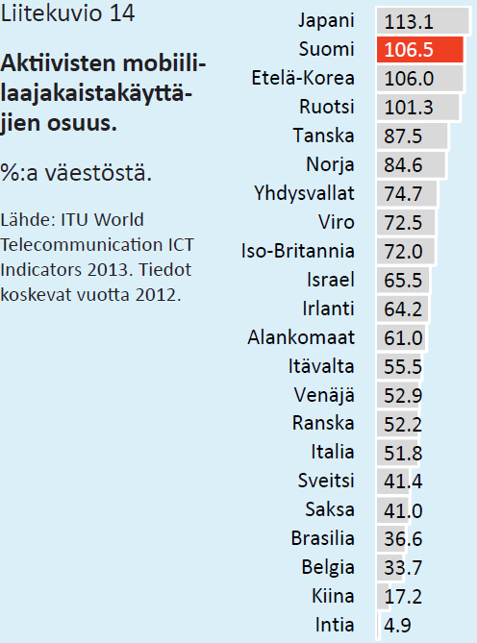
www.digibarometri.fi
www.digibarometri.fi

Slide 32
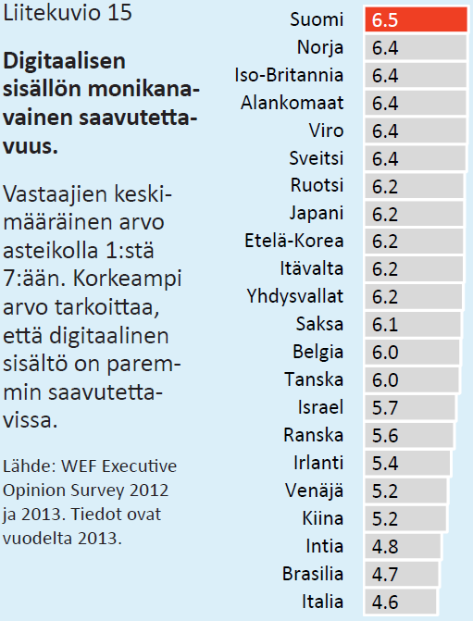
www.digibarometri.fi
www.digibarometri.fi

Slide 33
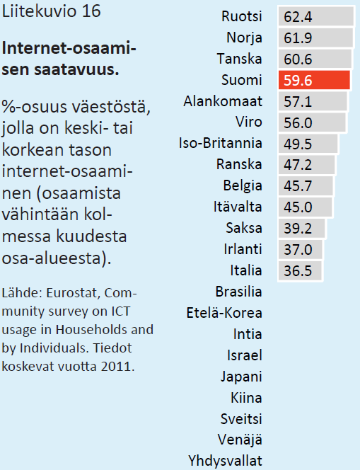
www.digibarometri.fi
www.digibarometri.fi

Slide 34
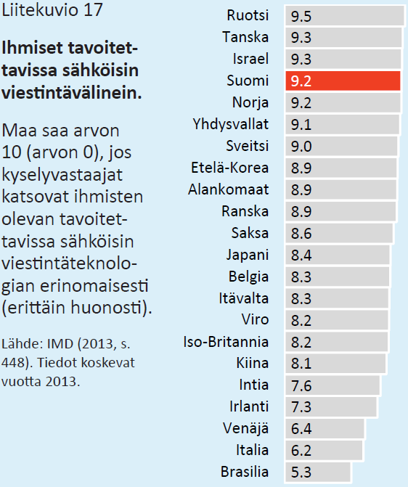
www.digibarometri.fi
www.digibarometri.fi

Slide 35
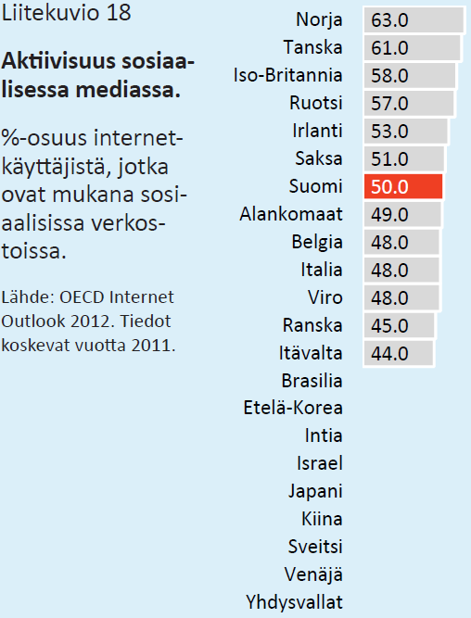
www.digibarometri.fi
www.digibarometri.fi

Slide 36
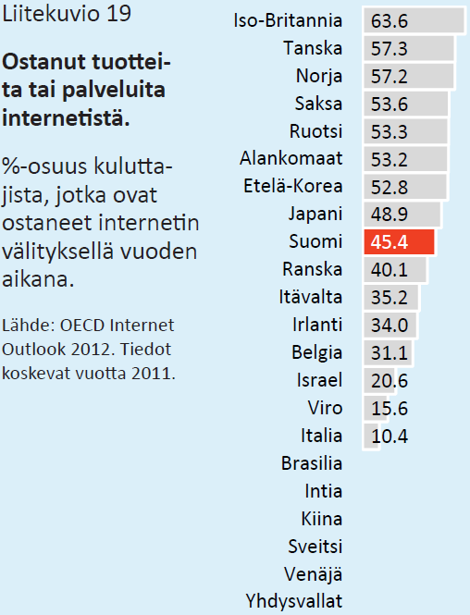
www.digibarometri.fi
www.digibarometri.fi

Slide 37
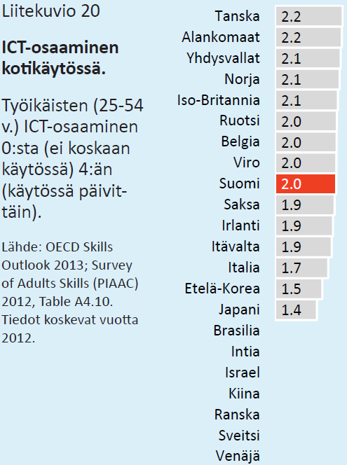
www.digibarometri.fi
www.digibarometri.fi

Slide 38
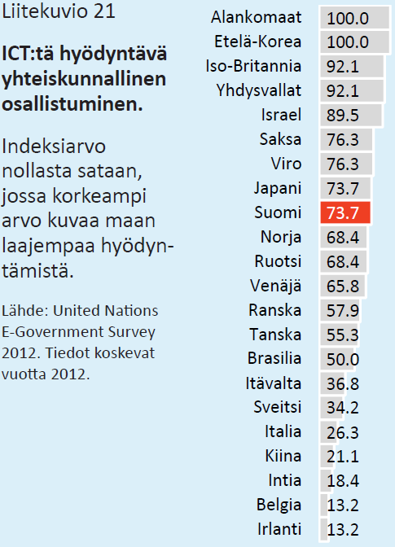
www.digibarometri.fi
www.digibarometri.fi

Slide 39
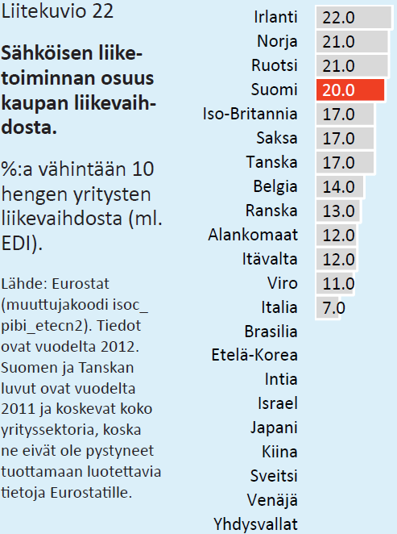
www.digibarometri.fi
www.digibarometri.fi

Slide 40
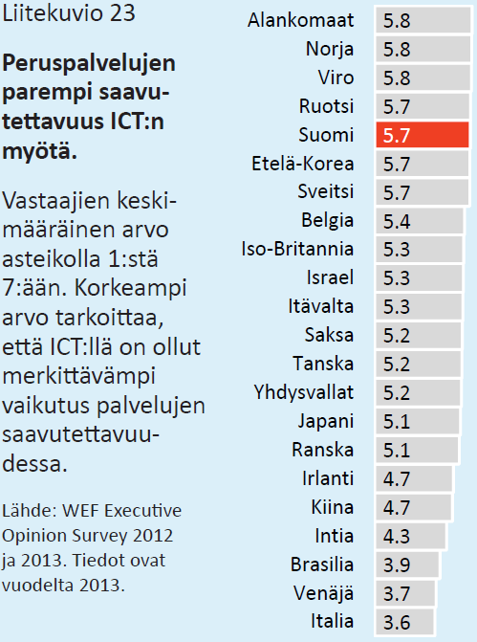
www.digibarometri.fi
www.digibarometri.fi

Slide 41
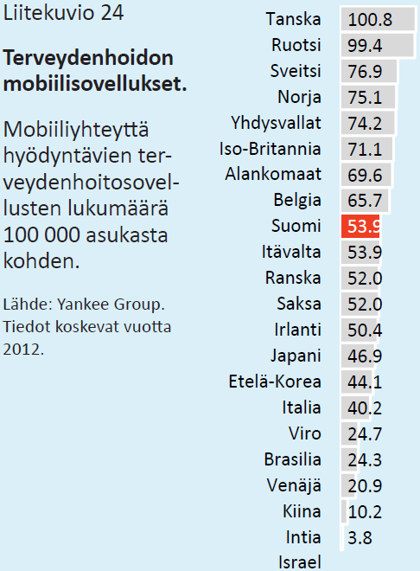
www.digibarometri.fi
www.digibarometri.fi

Slide 42
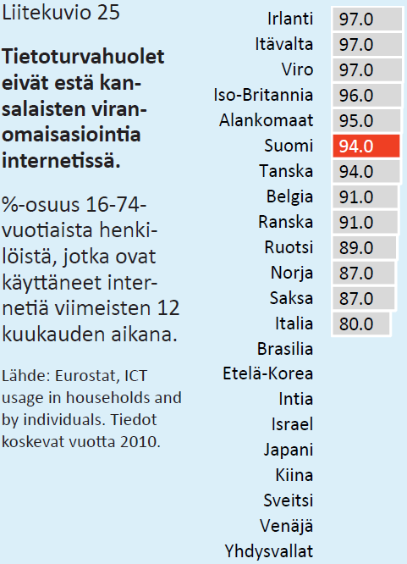
www.digibarometri.fi
www.digibarometri.fi

Slide 43
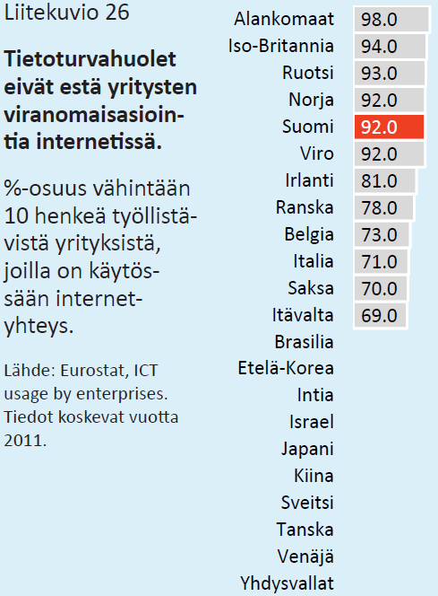
www.digibarometri.fi
www.digibarometri.fi

Slide 44
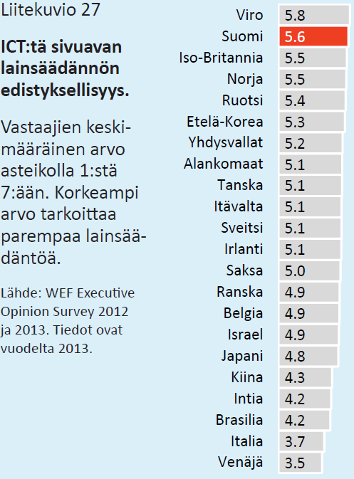
www.digibarometri.fi
www.digibarometri.fi

Slide 45
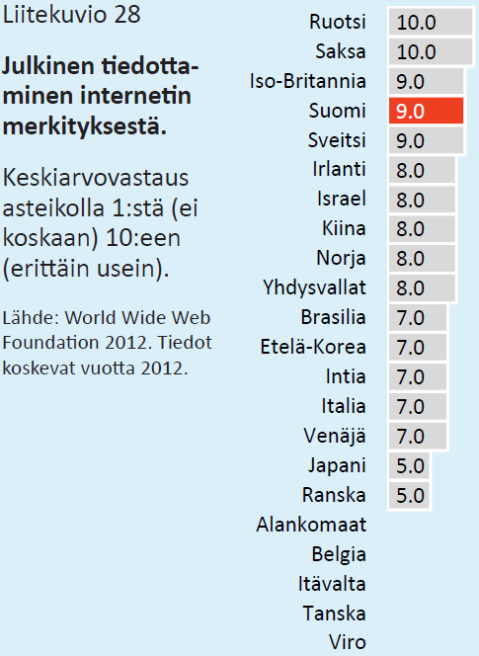
www.digibarometri.fi
www.digibarometri.fi

Slide 46
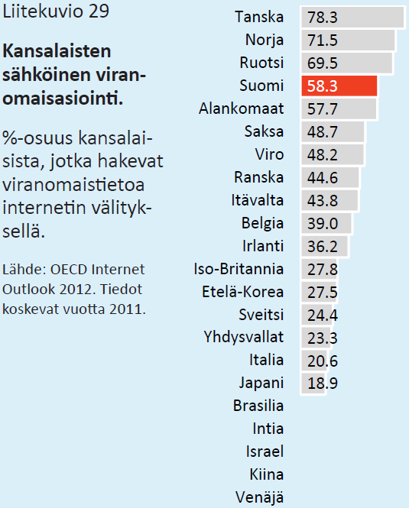
www.digibarometri.fi
www.digibarometri.fi

Slide 47
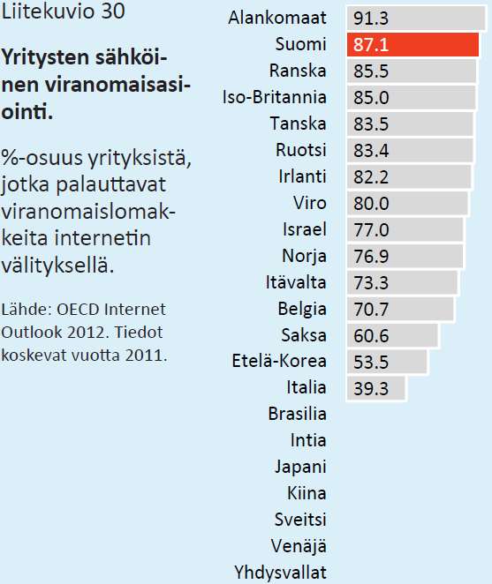
www.digibarometri.fi
www.digibarometri.fi

Slide 48
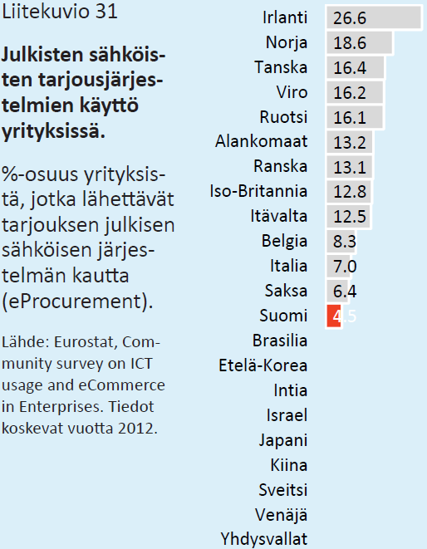
www.digibarometri.fi
www.digibarometri.fi

Slide 49
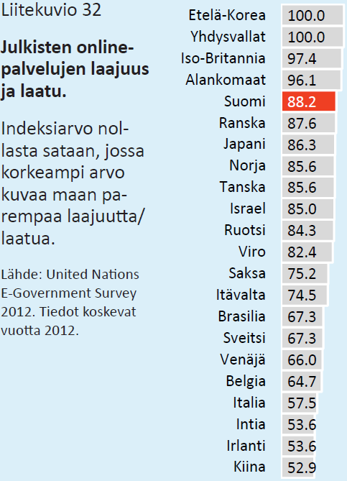
www.digibarometri.fi
www.digibarometri.fi

Slide 50
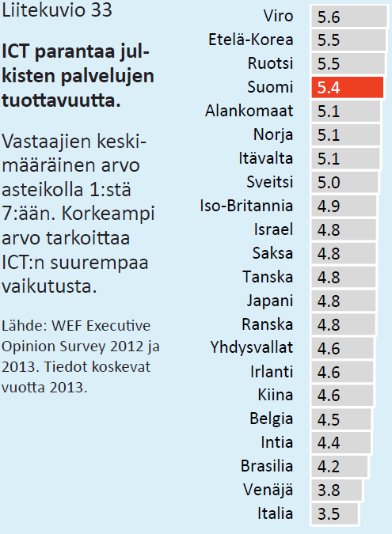
www.digibarometri.fi
www.digibarometri.fi

Slide 51
www.digibarometri.fi
www.digibarometri.fi

Slide 52
www.digibarometri.fi
www.digibarometri.fi

Slide 53
www.digibarometri.fi
www.digibarometri.fi

Slide 54
www.digibarometri.fi
www.digibarometri.fi

Slide 55
www.digibarometri.fi
www.digibarometri.fi

